Slide 1



Slide 2
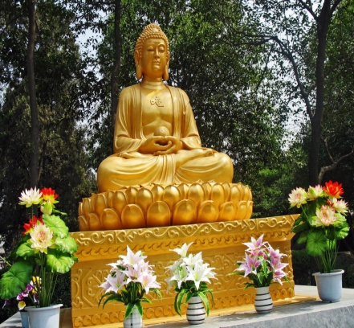
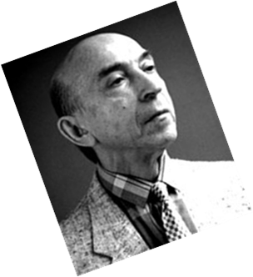
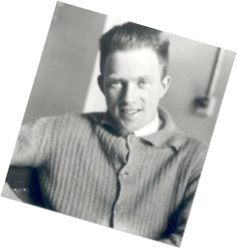

سیر تکاملی منطق فازی
سمیه شاهد
سیده کوثر قنادیان
لیلا فرقانی

Slide 3
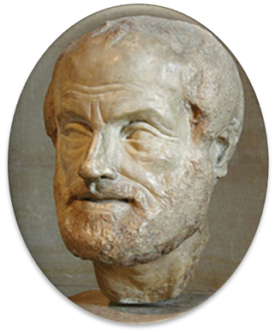
ارسطو و منطق دو ارزشی
ارسطو در سال ٣٨٤ پ.م. در شهر استاگيراي مقدونيه به‌دنيا آمد. يونانيان باستان در آن زمان به مقدونيان به‌چشم اقوام نامتمدن مي‌نگريستند. ارسطو در جواني ارث هنگفت پدري را با خوشگذراني و عياشي به ‌باد داد و پس از آن از بي‌ پولي، مدتي به ارتش پيوست و سپس به آكادمي فلسفه افلاطون در آتن رفت و كم‌كم به‌عنوان انديشه‌ ورزي همتراز استاد شناخته شد. در منطق ارسطويي ارزش يك گزاره يا جمله درست يا نادرست است وارزش يك عبارت كامل هنگامي درست است كه تك‌ تك جملات آن درست باشد و حتي اگر يك جمله نادرست باشد،ارزش كل عبارت نادرست خواهد بود؛همان‌گونه كه او مي‌گفت كه همه اعمال يك حاكم درست است، چون در صورتي كه حتي يك كار او نادرست باشد ، به معنای آن است كه وي دركل آدمي نادرست است.

Slide 4
منطق ارسطو اساس رياضيات كلاسيك را تشكيل مى دهد. براساس اصول و مبانى اين منطق همه چيز تنها مشمول يك قاعده ثابت مى شود كه به موجب آن يا آن چيز درست است يا نادرست. دانشمندان نيز بر همين اساس به تحليل دنياى خود مى پرداختند. گرچه آنها هميشه مطمئن نبودند كه چه چيزى درست است و چه چيزى نادرست و گرچه درباره درستى يا نادرستى يك پديده مشخص ممكن بود دچار ترديد شوند، ولى در يك مورد هيچ ترديدى نداشتند و آن اينكه هر پديده اى يا «درست» است يا « نادرست».
هر گزاره، قانون و قاعده اى يا قابل استناد است يا نيست. بيش از دو هزار سال است كه قانون ارسطو تعيين مى كند كه از نظر فلسفى چه چيز درست است و چه چيز نادرست. اين قانون «انديشيدن» در زبان، آموزش و افكار ما رسوخ كرده است.
  منطق ارسطويى دقت را فداى سهولت مى كند.

Slide 5
انيشتين :
آن‌جايي كه قوانين رياضيات (كلاسيك) به واقعيات مربوط مي‌شوند، مطمئن نيستند و آنجا كه آن‌ها مطمئن هستند، نمي‌توانند به واقعيت اشاره داشته باشند.
پایه تئوری فازی بر یک دیدگاهی فلسفی نهاده شده است که سابقه ای دو هزار ساله در تاریخ فلسفه دارد.این دیدگاه بی تأثیر از فلسفه های شرقی نیست.
هنگامي كه درباره درستي يا نادرستي پديده‌ها و اشيايي صحبت مي‌كنيم كه در دنياي واقعي با آن‌ها سروكار داريم، توصيف انيشتين تجسمي است از ناكارآمدي قوانين منطق كلاسيك در علم رياضيات.

Slide 6

بودا و تفکر فازی
پیشتاز منطق فازی قدیم بودا در هند و شاگردش لائوتسه در چین بودند که پنج قرن قبل از مسیح و دو قرن قبل از ارسطو زندگی می کرد.
اولين قدم در سيستم اعتقادى او گريز از جهان سياه و سفيد و برداشتن اين حجاب دوارزشى بود. نگريستن به جهان به صورتى كه هست. از ديد بودا جهان را بايد سراسر تناقض ديد، جهانى كه چيزها و ناچيزها در آن وجود دارد.در منطق بودا هم A داريم هم نقيضA ، در منطق
ارسطو يا A داريم يا نقيضA .
ین و یانگ مفهومی است در نگرش چینیان باستان به نظام جهان.
یین و یانگ شکل ساده شده ای از مفهوم یگانگی متضادها است.

Slide 7
دو حادثه در اوایل قرن بیستم منجر به شکل گیری «منطق فازی» یا «منطق مبهم» شد (منطق فازی یعنی توان استدلال با مجموعه های فازی).
اولین حادثه پارادوکس های مطرح شده توسط برتراند راسل در ارتباط با منطق ارسطویی بود. برتراند راسل بنیادهای منطقی برای منطق فازی (منطق مبهم) را طرح نمود، اما هرگز موضوع را تعقیب نکرد.
دومین حادثه، کشف «اصل عدم قطعیت» توسط هایزنبرگ در فیزیک کوانتوم بود. اصل عدم قطعیت کوانتومی هایزنبرگ به باور کورکورانه ما به قطعیت در علوم و حقایق علمی خاتمه داد و یا دست کم آن را دچار تزلزل ساخت. هایزنبرگ نشان داد که حتی اتم های مغز نیز نامطمئن هستند. حتی با اطلاعات کامل نمی توانید چیزی بگویید که صددرصد مطمئن باشید. هایزنبرگ نشان داد که حتی در فیزیک، حقیقت گزاره ها تابع درجات است.

Slide 8
ورنر کارل هایزنبرگ
Werner Karl Heisenberg
فیزیکدان آلمانی و برنده جایزه نوبل فیزیک و یکی از بنیانگذاران فیزیک کوانتومی.
وی در سال ۱۹۰۱ ، در وورتسبورگ و در یک خانواده دانشمند متولد شد . تحصیلات خود در فیزیک را زیر نظر آرنولد زومرفلد به پایان رسانید. در سال ۱۹۲۴ دستیار ماکس بورن در گوتینگن بود
و بعد در کپنهاگ با نیلز بوهر همکاری میکرد. او در سال ۱۹۷۶ در مونیخ درگذشت.

Slide 9
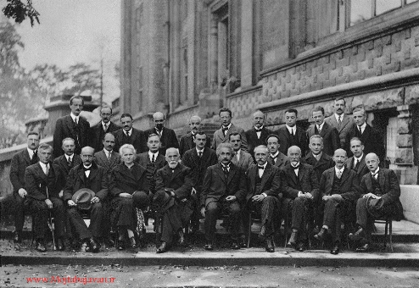
پنجمین کنفرانس سالوی که در اکتبر 1927 / مهر 1306 در بروکسل بلژیک برگزار شد، میزبان بزرگ‌ترین فیزیک‌دانان آن روزگار بود و عکس دسته‌جمعی این گروه، مشهورترین عکس دنیای فیزیک لقب گرفته است.

Slide 10
راسل در چارچوب منطق از منطق فازی سخن گفت اما آن را تمام نشده رها کرد. او می گوید منطق سنتی بنا به عادت، فرض را بر این می گذارد که نمادهای به کار گرفته شده دقیق است. به همین دلیل ، در مورد زندگی خاکی کاربرد ندارد، بلکه فقط برای زندگی آسمانی خیالی معتبر است . قانون میان الف و غیر الف وقتی درست است که نمادهای دقیقی به کار گرفته شوند، اما هنگامی که نمادها «مبهم» ( فازی) هستند درست نیست ، البته در واقع تمامی علامت ها همین گونه مبهم هستند. برخی از نوشته های برتراند راسل یا ماکس بلاک از اصطلاح "ابهام" و غیر دقیق استفاده می کردند. یعنی مثلا یک سیب تا چه حد یک سیب است؟ آیا اگر نصف سیب گاز زده شود، باز هم یک سیب است؟ آیا اگر باز هم خورده شود سیب است؟ مرز سیب بودن و سیب نبودن در کجاست؟ منطق دو ارزشی فقط می گوید سیب هست یا نیست. اما «درجه» ی آن را مشخص نمی کند. ولی منطق مبهم می گوید نصف سیب هست، یک چهارم سیب تا صفر درصد سیب. یعنی بین بودن و نبودن رشته ای پیوسته از هر دو است. اگر یک دانه شن از یک تپه شن برداریم آیا هنوز آن تپه است؟ اگر یک دانه ی دیگر برداریم چه؟ تاکی تپه تپه می ماند ؟ امروز دیگر مساله بودن یا نبودن نیست!

Slide 11
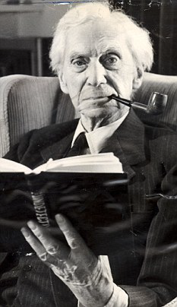
برتراند راسل
Bertrand Arthur William Russell, 3rd Earl Russell
نام کامل:برتراند ارتور ویلیام راسل
لقب:سومین ارل راسل
دوره:قرن بیستم
مکتب:فلسفه ی تحلیلی
ملیت:بریتانیایی
زادروز:18می 1872
زادگاه:ترلک نزدیکی مونمارث شیر-ولز
تاریخ مرگ:3فوریه1970
محل مرگ:بنریند بدرایث-ولز
مدفن:بنا به وصیتش سوزانده شد
فرزندها:جان-کاترین-کانرد
دین:نا خدا باور(موضع عام)-ندانم گرا

Slide 12
دوران کودکی – نوجوانی - جوانی
اگرچه راسل بیشتر عمر را در انگلستان به سر برد اما لزی بود.خانواده ی او از شهروندان قدیمی و با نفوز بودند . پدربزرگ او دو بار در عصر ویکتوریا به سمت نخست وزیری بریتانیا رسید.پدرش نیزلرد امبرلی که مردی بی دین بود از اشرافزادگان محسوب می شد.
درسال ١٨٧٤مادرش را که از مبارزان ازادی زنان بود بر اثر دیفتری از دست داد.مدت کوتاهی بس از ان خواهرش که از خودش ٤سال بزرگتر بود درگذشت.تنها دوسال بعد از1876بدرش بر اثر برونشیت از دنیا رفت.بس از ان به همراه برادرش فرانک که کوچکتر بود تحت کفالت بدر بزرگش قرار گرفت.راسل از او به عنوان بیرمردی مهربان و ویلچرنشین یاد میکند.درسال1878بدر بزرگش درگذشت وبرتراند وفرانک تا زمان بلوغ قیومیت بیوه ی بدربزرگ بزرگ شدند.
او در زندگینامه ی خود گفته که در نوجوانی عمده ی علایق او را فلسفه ی دین و ریاضیات تشکیل میدادند وتنها عاملی که از خود کشی او بر اثر رنج از رست دادن عزیزان در خردسالی جلوگیری میکرد شوق به فراگیری ریاضیات بود

Slide 13
راسل جوان-ورود به دانشگاه و اخراج از ان
در اغاز جوانی به مطالعه ی اثاری از برسی بیش شلی روی اورد که این امر مسیر زندگی او را تغییر داد.سبس به کالج ترینیتی در کمبریج وارد شدو در ریاضیات وفلسفه تحصیل کرد.در1901موفق به کشف بارادکس راسل شد و 7سال بعد به عضویتانجمن سلطنتی بریتانیا درامد.در طول جنگ جهانی اول به دلیل مبارزات ضد جنگ از دانشگاه اخراج وزندانی شد.
همسران
راسل 4بار ازدواج کرد.نخست در سال1894با الیس بیرسال اسمیت ازدواج نمود.در1921از الیس طلاق گرفت
دورا بلک ازدواج کرد.14سال بعد از دورا جدا شدوبه فاصله ی یک سال با باتریشیا هلن اسبس ازدواج نمود.در1952از باتریشیا جدا شد.همان سال با ادیث فینچ ازدواج کرد وتا بایان عمر با او بود.
مرگ
سرانجام او در دوم فوریه ی1970براثر انفوانزا در بنریندیدرایث در ولز در گزشت بنا به وصیتش جسدش را سوزاندند وخاکستر او را بر کوههای ولز ریختند.

Slide 14
ماکس بلاک
در23اوریل1858 در شهر کیل المان متولد شد.پدرش استاد علوم قضایی دانشگاه شهر بود.
بلاک یک تیزهوش استسنایی نبود دبیرانش او را از لحاظ رتبه به شاگرد اولی نزدیک میدانستند اما او را یک شاگرد اول نمیدانستند.معلمان وی جز رفتار شخصی خوب وسخت کوشی در کار نشانه ای که حاکی از تیز هوشی در وی باشد ندیدند.
او دوره ی کارشناسی خود را دردانشگاه مونیخ وچندی بعد در دانشگاه برلین بهhخواندن فیزیک علمی وریاضیات سپری کرد.
در سال 1880باسمت دانشیاری به هیات علمی دانشگاه مونیخ درامد.
درسال 1981جایزه ی نوبل در فیزیک به وی اعطا گردید واستاد دانشگاه برلین شد.
درسال 1937ماکس بلاک مقاله ای راجع به انالیز منطق به نام ابهام در مجله ی علم منتشر کرد.در این مقاله مجموعه های فازی بانمودار بلاک مشخص شده است.
در نمودار بلاک Aونقیض Aدرنقطه x2همدیگر را قطع میکنند یعنی در این نقطه با هم برابرند وبیشترین ابهام یا بیشترین فازی بودن در این نقطه اتفاق میافتد.

Slide 15
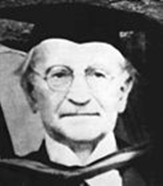
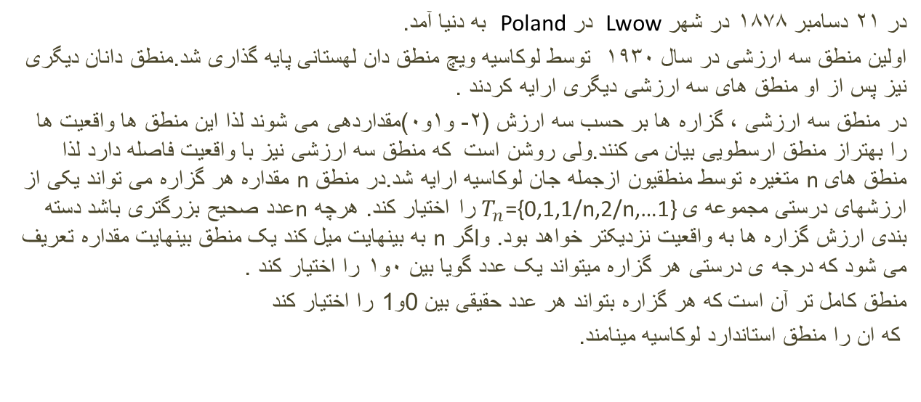
جان لوکاسیه ویچ
Jan Lukasiewicz (1878 - 1956)
در ٢١ دسامبر ١٨٧٨ در شهر Lwow در Poland به دنیا آمد.
اولین منطق سه ارزشی در سال ١٩٣٠ توسط لوکاسیه ویچ منطق دان لهستانی پایه گذاری شد.منطق دانان دیگری نیز پس از او منطق های سه ارزشی دیگری ارایه کردند .
در منطق سه ارزشی ، گزاره ها بر حسب سه ارزش (٢- و١و٠)مقداردهی می شوند لذا این منطق ها واقعیت ها را بهتراز منطق ارسطویی بیان می کنند.ولی روشن است که منطق سه ارزشی نیز با واقعیت فاصله دارد لذا منطق های n متغیره توسط منطقیون ازجمله جان لوکاسیه ارایه شد.در منطق n مقداره هر گزاره می تواند یکی از ارزشهای درستی مجموعه ی ${ T}_{n}$={0,1,1/n,2/n,…1}را اختیار کند. هرچه nعدد صحیح بزرگتری باشد دسته بندی ارزش گزاره ها به واقعیت نزدیکتر خواهد بود. وlگر n به بینهایت میل کند یک منطق بینهایت مقداره تعریف می شود که درجه ی درستی هر گزاره میتواند یک عدد گویا بین ٠و١ را اختیار کند .
منطق کامل تر آن است که هر گزاره بتواند هر عدد حقیقی بین 0و1 را اختیار کند
که ان را منطق استاندارد لوکاسیه مینامند.

Slide 16
نام منطق فازی بیان کننده یک ایده یا خانواده ای از ایده هاست که روی «چه مقدار» بودن و چه مقدار نبودن، «تا کی» بودن و نبودن است، «چگونه» بودن و نبودن تأکید دارد. در سال ۱۹۶۵ پروفسور لطفی زاده مقاله «مجموعه فازی» fuzzy sets را منتشر ساخت. در این مقاله، لطفی زاده چیزی را که برتراند راسل، جان لوکاسیه ویچ، ماکس بلک و دیگران آن را «ابهام» یا «چند ارزشی» می نامیدند «فازی» نامید. از این جا منطق فازی به یک چارچوب علمی (یا شاید فلسفی) بر می گردد که لطفی زاده تحت عنوان مجموعه های فازی در دانشگاه کالیفرنیا از آن سخن گفت.

Slide 17
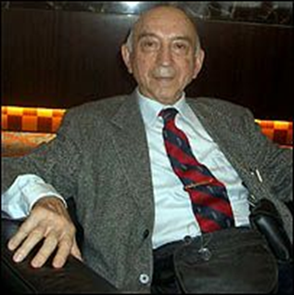
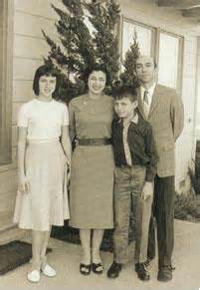
پروفسور لطفی زاده
او در سال ۱۹۲۱ در شهر باكو در جمهوري آذربايجان به دنيا آمد. پدرش يك ژورناليست ايراني بود كه در آن زمان به دلايل شغلي در باكو بسر مي برد و مادرش يك پزشك روس بود.
وي ده ساله بود كه در اثر قحطي و گرسنگي سراسري پديد آمده در سال ۱۹٣۱، به اتفاق خانواده به وطن پدري اش ايران بازگشت. لطفي زاده در دبيرستان البرز تهران، تحصيلات متوسطه را به پايان رساند و در امتحانات كنكور سراسري، مقام دوم را كسب نمود. در سال ۱۹۴۲
رشته الكترونيك دانشگاه تهران را با موفقيت به پايان رساند
و در طي جنگ دوم جهاني براي ادامه تحصيلات به آمريكا
رفت .

Slide 18
او در سال ۱۹۴٦ موفق به اخذ مدرك ليسانس از دانشگاه ماساچوست شد. در سال ۱۹۴۹ به دريافت مدرك دكترا از دانشگاه كلمبيا نائل شد و در همين دانشگاه با تدريس در زمينه "تئوري سيستم ها" كارش را آغاز كرد. او در سال ۱۹٦۵ به بركلي رفت تا به تدريس الكتروتكنيك بپردازد و در سال ۱۹٦٣ ابتدا در رشته الكتروتكنيك و پس از آن در رشته علوم كامپيوتر كرسي استادي گرفت.
لطفي زاده به طور رسمي از سال ۱۹۹۱ بازنشسته شده است، وي مقيم سانفرانسيسكو است و در آنجا به پروفسور "زاده" مشهور است. لطفي زاده به هنگام فراغت به سرگرمي محبوبش عكاسي مي پردازد. او عاشق عكاسي است و تاكنون شخصيت هاي معروفي همچون روساي جمهور آمريكا، ترومن و نيكسون، رو به دوربين وي لبخند زده اند.

Slide 19
سرگرمي ديگر لطفي زاده "HI FI" است. او در اتاق نشيمن خود بيست و هشت بلندگوي حساس تعبيه نموده تا به موسيقي كلاسيك با كيفيت بالا گوش كند.
پروفسور لطفي زاده داراي بيست و سه دكتراي افتخاري از دانشگاه هاي معتبر دنياست، بيش از دويست مقاله علمي را به تنهايي در كارنامه علمي خود دارد و در هيئت تحريريه پنجاه مجله علمي دنيا مقام "مشاور" را داراست.

Slide 20
زندگی شخصی و اعتقادات
ذکر می شود که زاده فورا ناسیونالیسم را رد می کند ، و بر این اصرار می ورزد که مسائل خیلی عمیق تری در زندگی وجود دارد.و از او نقل شده که :
مسئله این نیست که من آمریکایی ، روس ، ایرانی ، آذربایجانی یا هر چیز دیگری هستم. همه این مردم و فرهنگ ها به من شکل داده اند و با همه ی آنها کاملا راحتم.
او در همان مصاحبه ذکر می کند :
لجاجت و سرسختی ، نترسیدن از درگیر مجادله شدن ، این تا حد زیادی سنت ترکی است . این بخشی از شخصیت من هم هست. من می توانم خیلی کله شق باشم . این احتمالا برای توسعه ی منطق فازی مفید بوده است.
او خود را چون یک مهندس برق آمریکایی ، با جهت گیری ریاضیاتی ، با تبار ایرانی ، متولد روسیه وصف می کند.

Slide 21
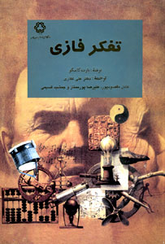
تئوری مجموعه های فازی و کاربردهای آن
مرتضی زاهدی – نشر کتاب دانشگاهی
تفکر فازى _ بارت كاسكو
ترجمه: على غفارى، .....
ناشر: دانشگاه صنعتى خواجه نصيرالدين طوسى _ چاپ دوم سال

Slide 22
منطق
  مَنطِق دانش شناسایی و ارائهٔ روش درست اندیشیدن ( تعریف کردن و استدلال کردن ) است .
  در گذشته منطق صرفاً شاخه‌ای از فلسفه شمرده می‌شد ولی از میانهٔ سده نوزدهم در ریاضیات و در دهه‌های واپسین در علوم رایانه نیز به آن می‌پردازند.

Slide 23
تئوري منطق فازي در يك نگاه
اگر در رياضي، دو رنگ سياه و سفيد را صفر و يك تصور كنيم، منطق رياضي، طيفي به جز اين دو رنگ سفيد و سياه نمي بيند و نمي شناسد. ولي در مجموعه هاي نامعين منطق فازي، بين سياه و سفيد مجموعه اي از طيف هاي خاكستري هم لحاظ مي شود و به اين طريق فصل مشترك ساده اي بين انسان و كامپيوتر بوجود مي آيد.

Slide 24
اگر یک آتنی بگوید آتنی ها همیشه دروغ می گویند ،آیا این آتنی راست می گوید یا دروغ؟ اینجا در نقطه میانه راست و دروغ هستیم و این جمله در منطق دو ارزشی سیاه و سفید یک پارادوکس است. اما در منطق (مبهم) یا فازی نه. این جمله همزمان ۵۰ درصد راست و ۵۰ درصد دروغ است. یک جمله می تواند ۹۰درصد راست و ۱۰ درصد دروغ باشد و غالب حرفهای مردم اینچنین است.
مثال زنون و تپه شن:
«زنون» دانه اي شن را از روي تپه اي برداشت و به شاگردانش گفت كه آيا اين همان تپه است؟ شاگردانش گفتند بله سپس گفت حال اين شن ها را اين قدر از روي تپه برداريدكه ديگر اين تپه (نا تپه) شود ، در حقيقت زنو مي خواست از نقطه ي x1 به نقطه يx2 برسد ومجموعه تفكر فازي را به شاگردانش بياموزد.

